Slide 1
2019
研究生项目介绍
工业自动化学院

Slide 2
01
英国哈德斯菲尔德大学

Slide 3
01
英国哈德斯菲尔德大学

Slide 4
01
英国哈德斯菲尔德大学

Slide 5
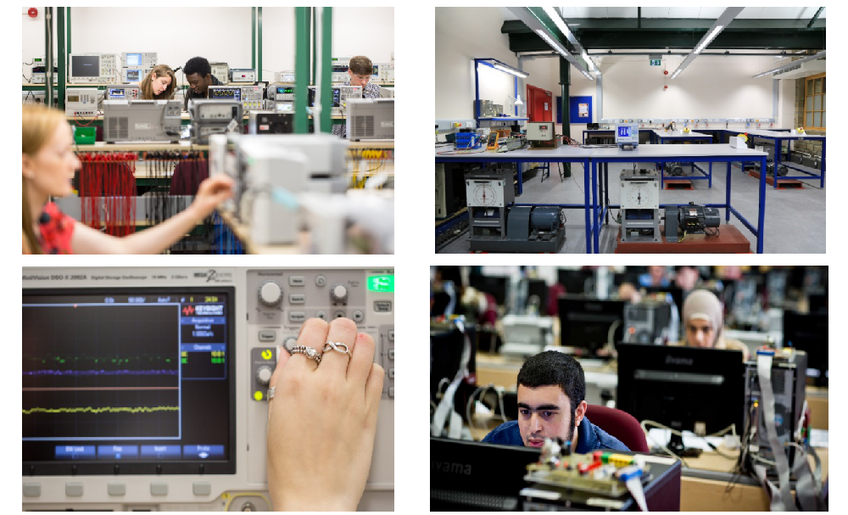
01
英国哈德斯菲尔德大学
硕士研究生项目：
1、工程类专业 雅思6.0分，GPA均分75
2、费用：1.5万磅/年，奖学金2500磅
3、学制：1年
4、特色：拟在我校成立研究中心，设置1.5-2年制硕士，在英国学习不少于6个月，提供奖学金。

Slide 6
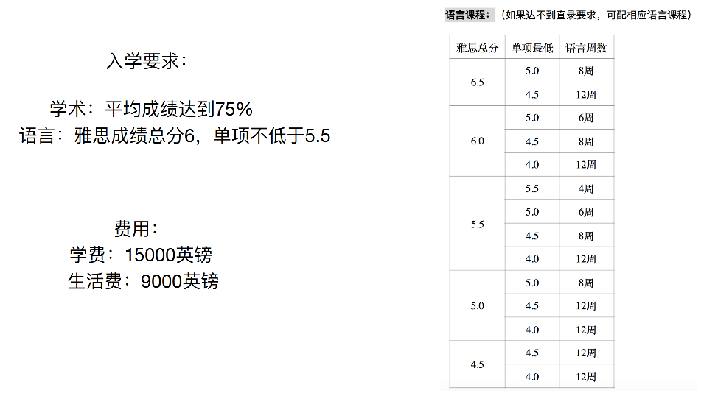
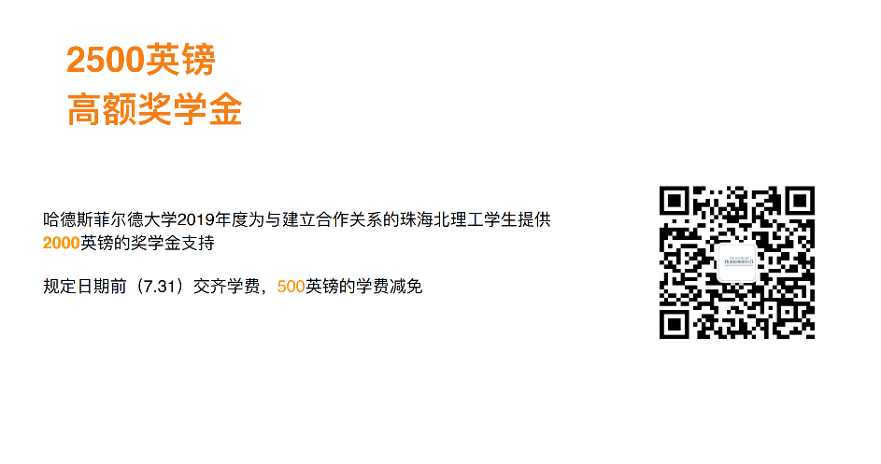
01
英国哈德斯菲尔德大学

Slide 7
02
英国莱斯特大学
莱斯特
位于英格兰中部，到伯明翰、曼彻斯特等大城市都只需一小时左右的车程。

Slide 8
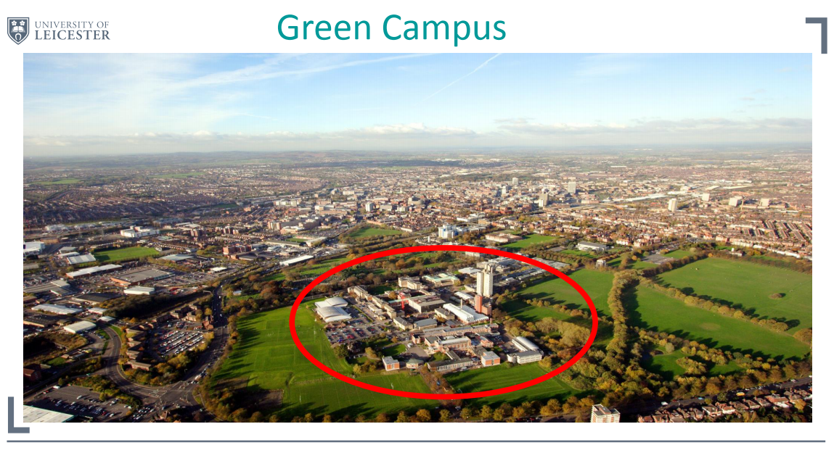
02
英国莱斯特大学

Slide 9
02
英国莱斯特大学

Slide 10
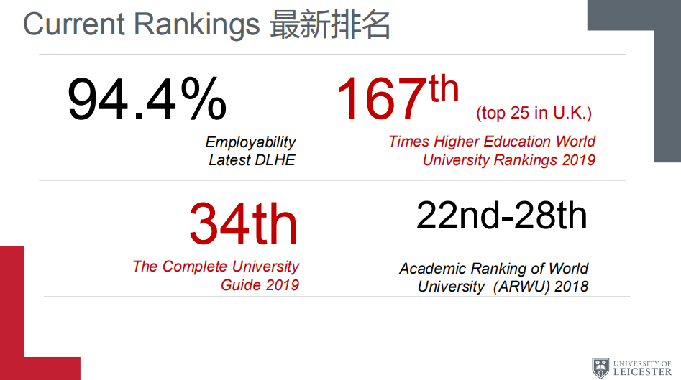
02
英国莱斯特大学

Slide 11
02
英国莱斯特大学

Slide 12
02
英国莱斯特大学
硕士研究生项目：
1、工程类专业 雅思6.0分或者TOEFL 80，GPA均分80
2、费用：1.9万磅/年，奖学金2500磅
3、学制：1年
4、特色：设置2年制硕士，第二年可带薪实习，学费约为第一年费用的15%。

Slide 13
02
英国莱斯特大学

Slide 14
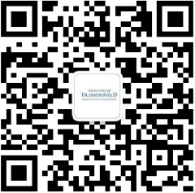
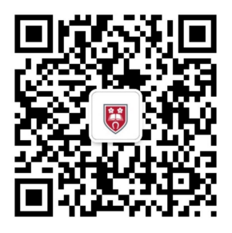
咨询及报名方式
毕业班班导师、辅导员
咨询电话：
罗老师 0756—3622883

